Slide 1

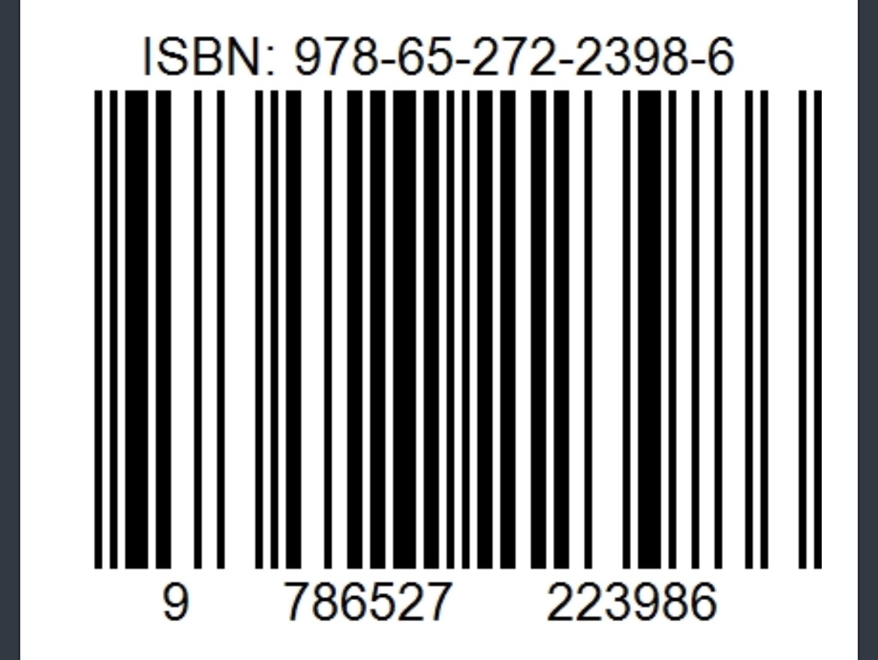


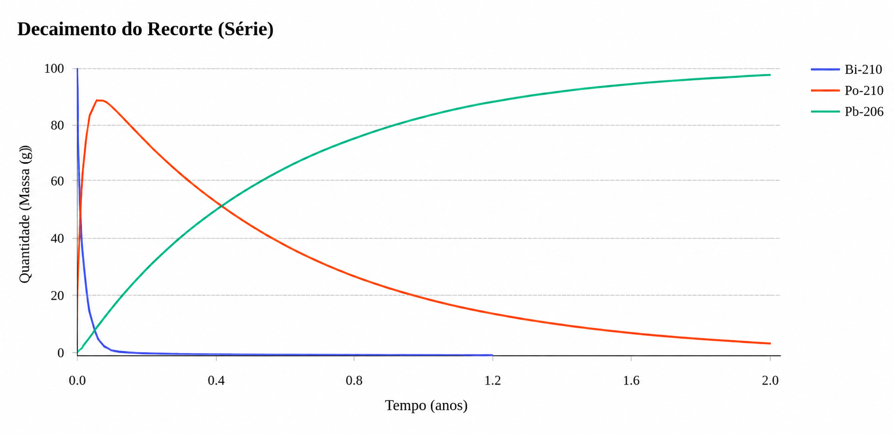
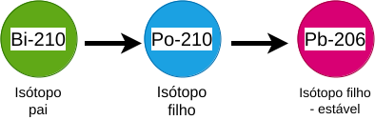

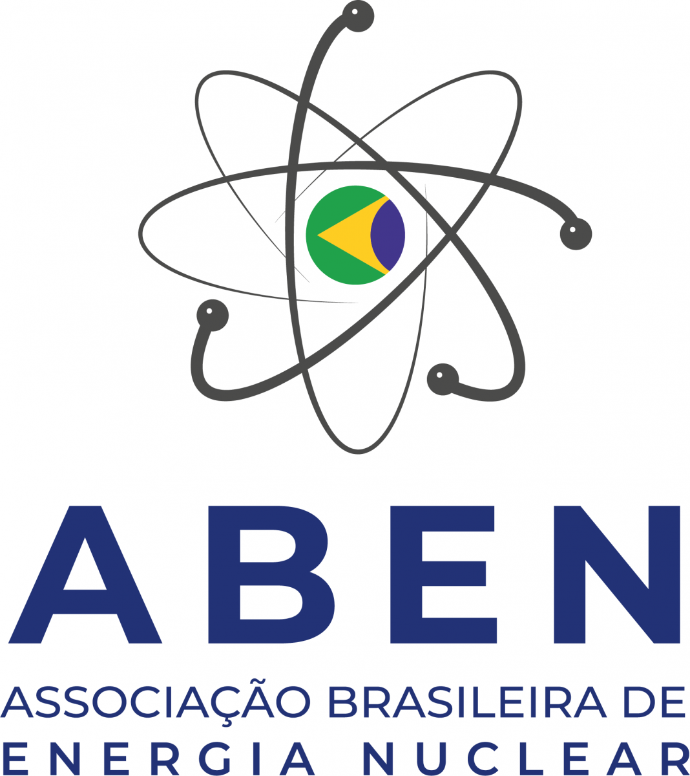
Modelagem Computacional do Fenômeno do
Decaimento Radioativo em Cadeia com Técnicas de Diagonalização Matricial
Marcus V. S. Damaso¹ e Ricardo C. Barros ²
¹damaso.marcus@graduacao.uerj.br, IME/UERJ, Brasil
² ricardob@iprj.uerj.br, IME/UERJ, Brasil
Introdução
O fenômeno do decaimento radioativo ocorre naturalmente em minerais contendo urânio e tório e é, em grande parte, responsável pelo surgimento do estudo da física nuclear. Neste trabalho o foco é a modelagem matemática do decaimento radioativo de forma determinística.
Metodologia
Resultados numéricos
Parâmetros deste experimento
Bi -210 = 100 g ,Po-210 = 0, Pb-206 = 0
Cadeia natural do urânio
λBi-210 = 0,13829, λPo-210 = 0,00501,, λPb-206 = 0 (estável)
Tempo de consulta: 2 anos
Conclusões
A ferramenta desenvolvida demonstrou alta precisão e eficiência computacional ao modelar cadeias de decaimento radioativo, como se pode observar no exemplo anterior a resolução do PVI por diagonalização de matrizes, aliada à interface web, resultou em uma aplicação acessível e de fácil usabilidade para o usuário final, gerando resultados numéricos sem erros de truncamento temporal.
Sugestões para trabalhos futuros
Como trabalhos futuros propõe-se a inclusão da bifurcação nos decaimentos radioativos, que vão considerar possibilidades de mais de um tipo de decaimento, ainda que menos prováveis.
Agradecimentos
Agradecemos ao Conselho Nacional de Desenvolvimento Científico e Tecnológico (CNPQ) e à Universidade do Estado do Rio de Janeiro pelo apoio ao desenvolvimento deste projeto.
Link para acessar o software desenvolvido no projeto
Isótopo | Massa Final (g)
Bi-210 | 1.0426E-42
Po-210 | 2.6508E+00
Pb-206 | 9.7349E+01

